Slide 1
Assortimentskennis
Oefentoets - antw
1-8

Slide 2
Maak de oefentoets, werk volgens onderstaande manier:
Schrijf van elke plant de volledige wetenschappelijke naam op.
Schrijf (indien aanwezig) de Nederlandse naam op.
Controleer je antwoorden (Antwoordvel Wikiwijs)
Kijk je werk na: - elke Latijnse naam 1 punt
- elke Nederlandse naam 0,5 punt
Cijfer uitrekenen:
punten optellen en delen volgens laatste dia “Beoordeling”
Cijfer doorgeven aan docent (Teams)

Slide 3
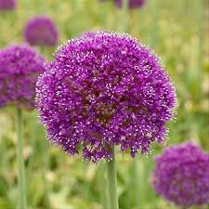
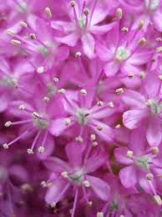
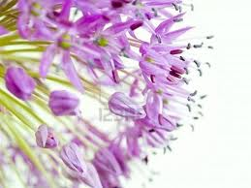
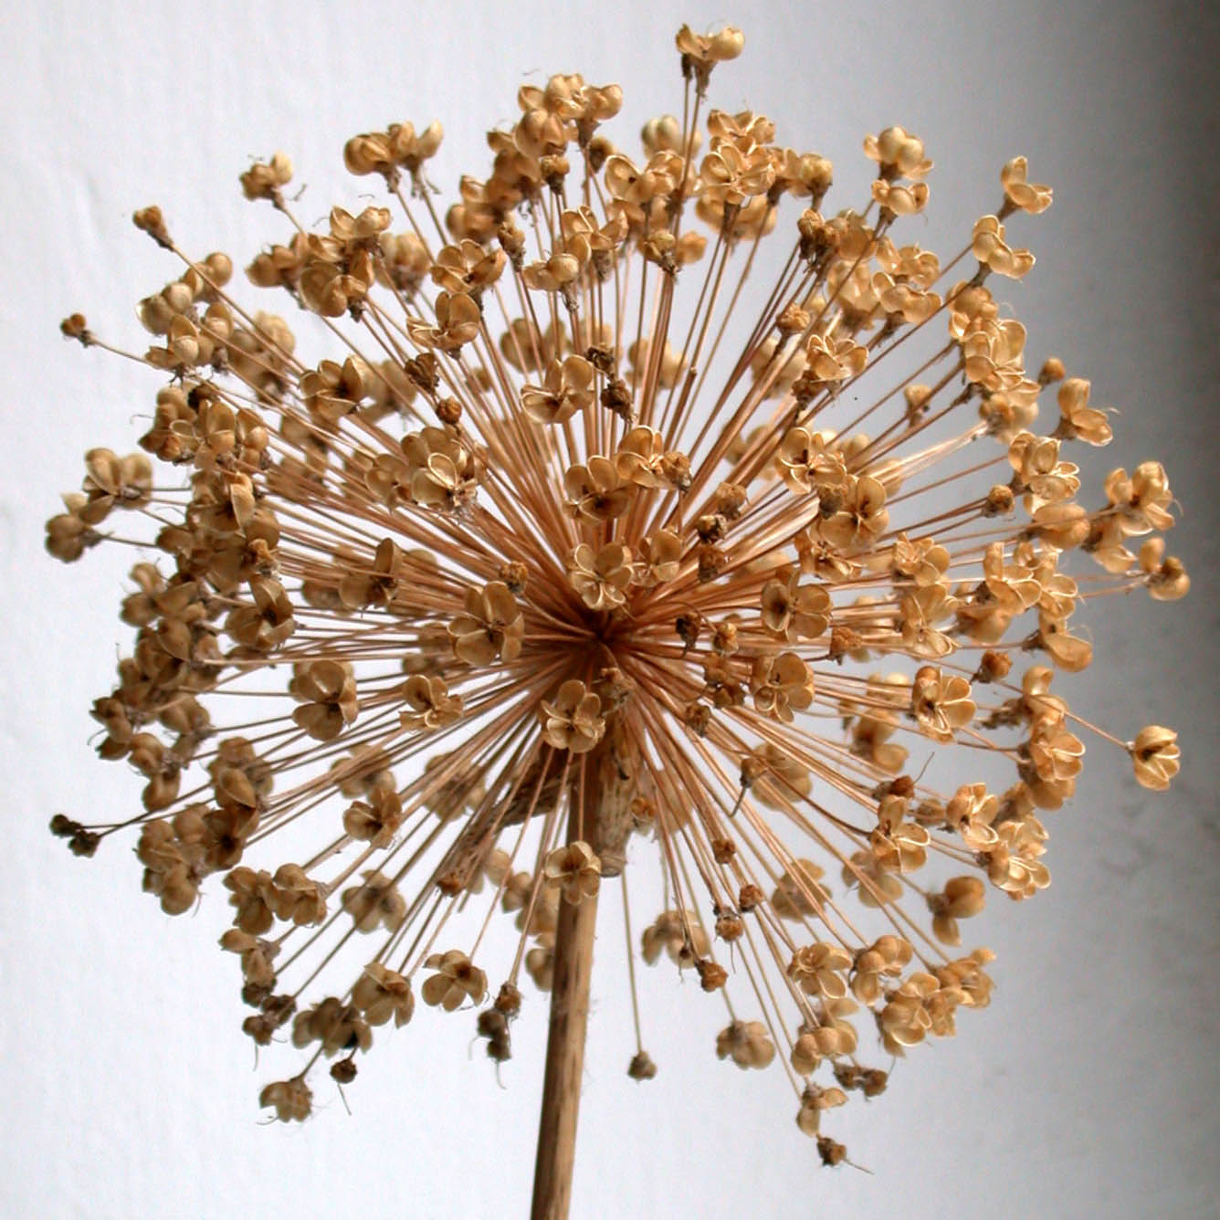
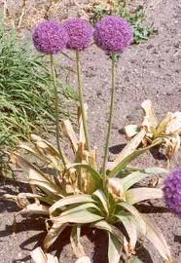
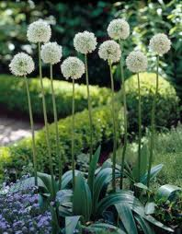
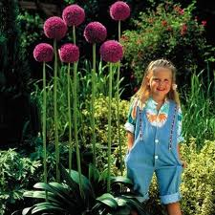
2
1

Slide 4
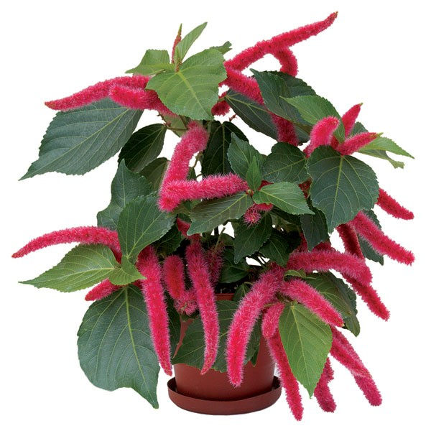
2

Slide 5
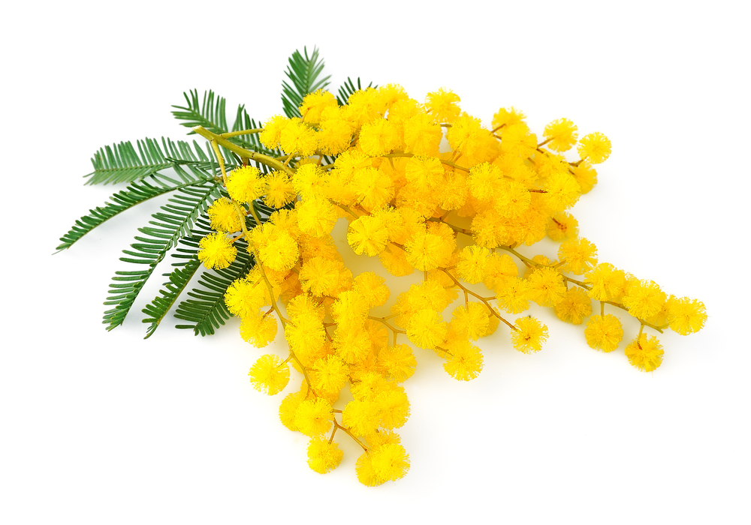
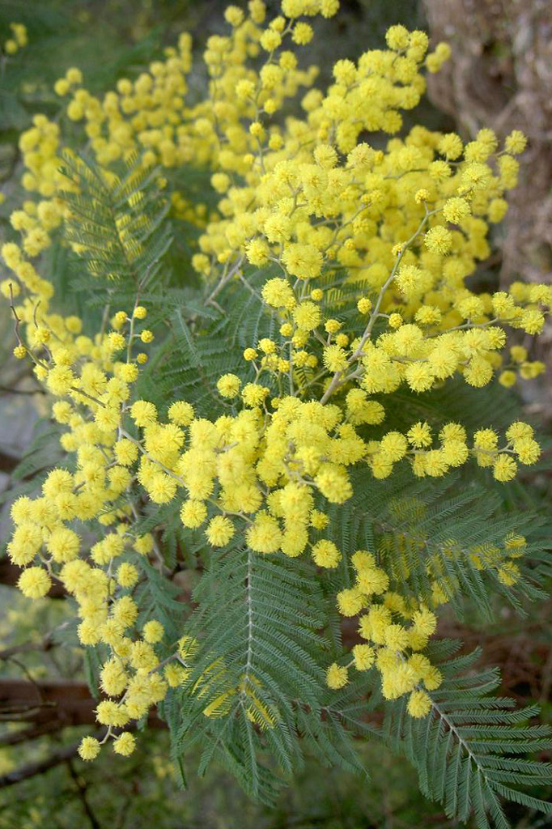
3

Slide 6
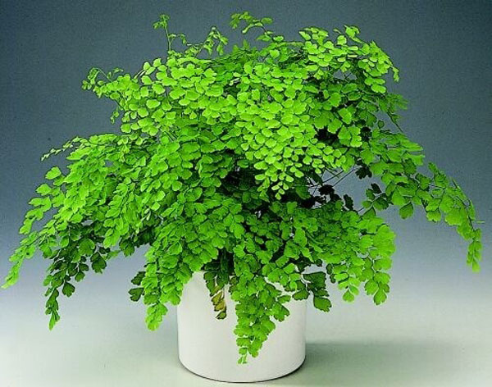
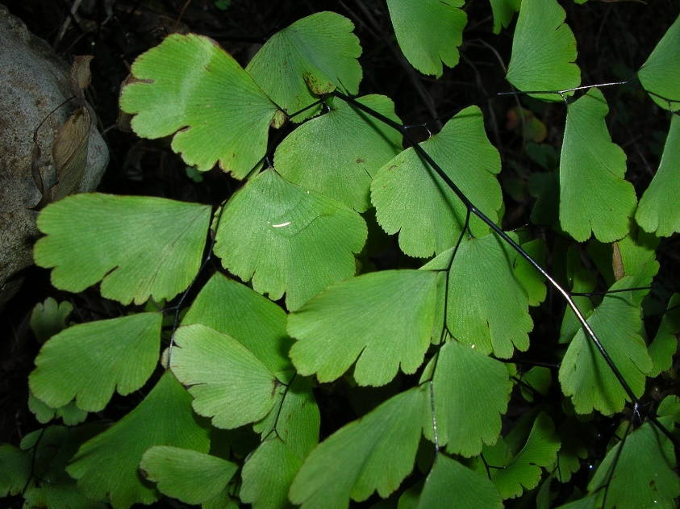
4

Slide 7
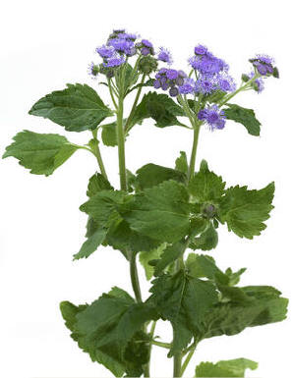
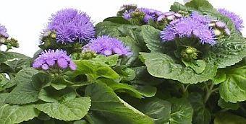
5

Slide 8
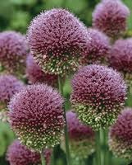
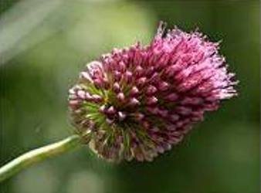
6

Slide 9
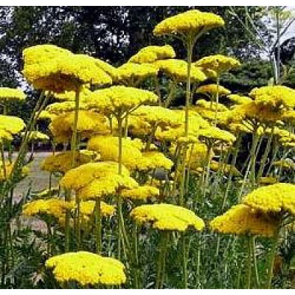
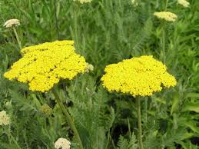
7

Slide 10
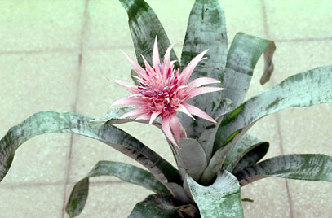
8

